Slide 1
Biologi 1
Människans Evolution

Slide 2
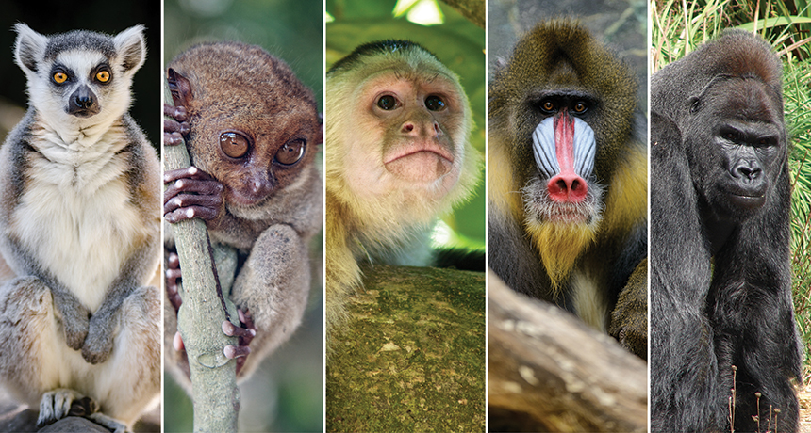
Primater
Viktiga egenskaper när man rör sig i trädkronorna:
Välutvecklat synsinne
Framåtriktade ögon
Djupseende
Avståndsbedömning
Bra känsel i fötter och händer
Gripförmåga (tummen som kan vända sig inåt)
Ökning av hjärnans storlek och kapacitet

Slide 3
Begrepp
Homininer
Omfattar endast människor inklusive utrotade ”förmänniskor”
Hominider
Omfattar människor, schimpanser, gorillor, orangutanger och dessa gruppers nära förfäder

Slide 4
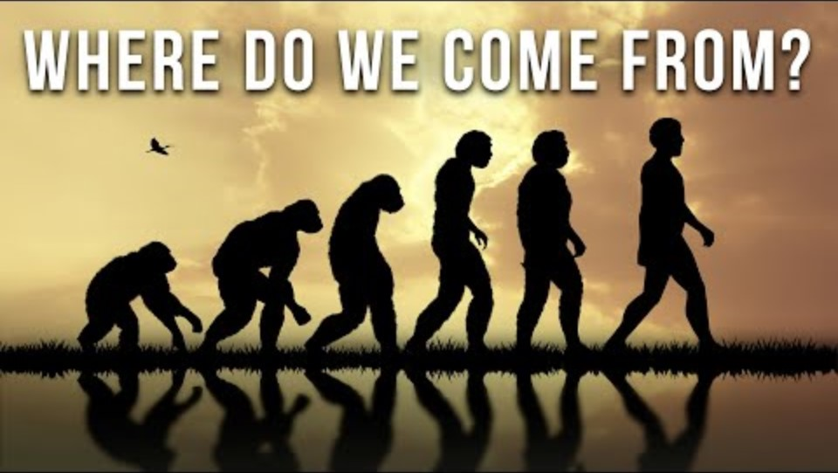

Slide 5
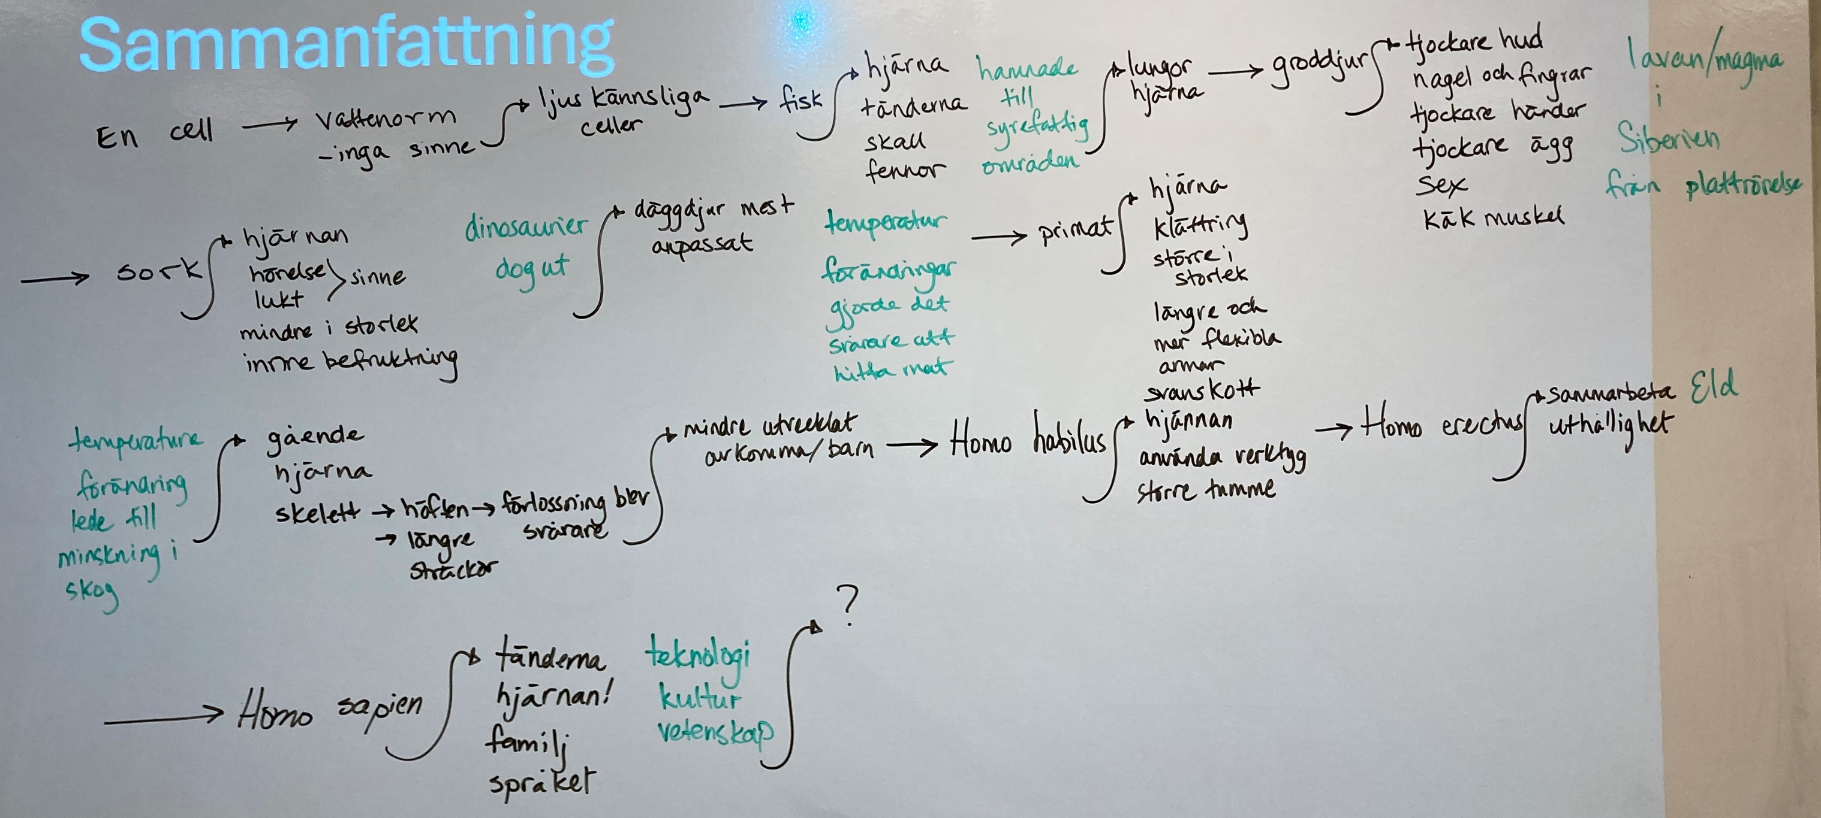
Sammanfattning

